Slide 1
第二章 电阻电路的等效变换
等效电路的概念
电阻的串联和并联
电阻的Y形和△形联结
电压源和电流源的串联和并联
实际电源的两种模型及其等效变换
输入电阻

Slide 2
§2-2等效电路的概念
等效电路的概念
i
+
N1
N2
u
-
N1’
端口外特性：二端口外部端子的u和i之间的关系
如果 N1 和 N1’ 的外特性相同，则称两者等效。

Slide 3
§2-3电阻的串联和并联
电阻的串联
i
R₁
R₂
R_{n}
+
u
-
R_{eq}
+
i
u
-

Slide 4
§2-3电阻的串联和并联
电阻的并联
+
i
u
R₁
R₂
R_{n}
-
R_{eq}
+
i
u
-

Slide 5
§2-3电阻的串联和并联
两个电阻的串联
i
R₁
R₂
+
+
-
+
-
u_{R1}
u_{R2}
u
-

Slide 6
§2-3电阻的串联和并联
两个电阻的并联
+
i
u
R₁
R₂
-

Slide 7
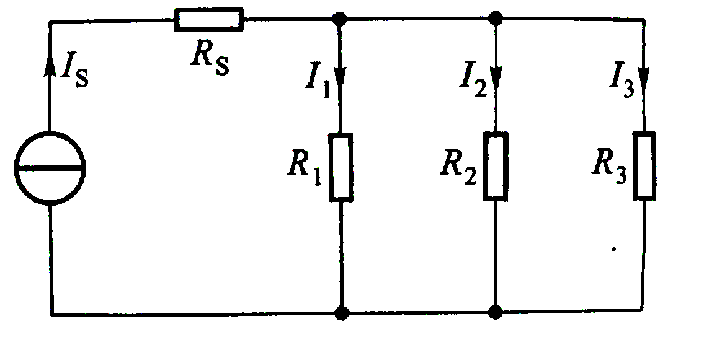
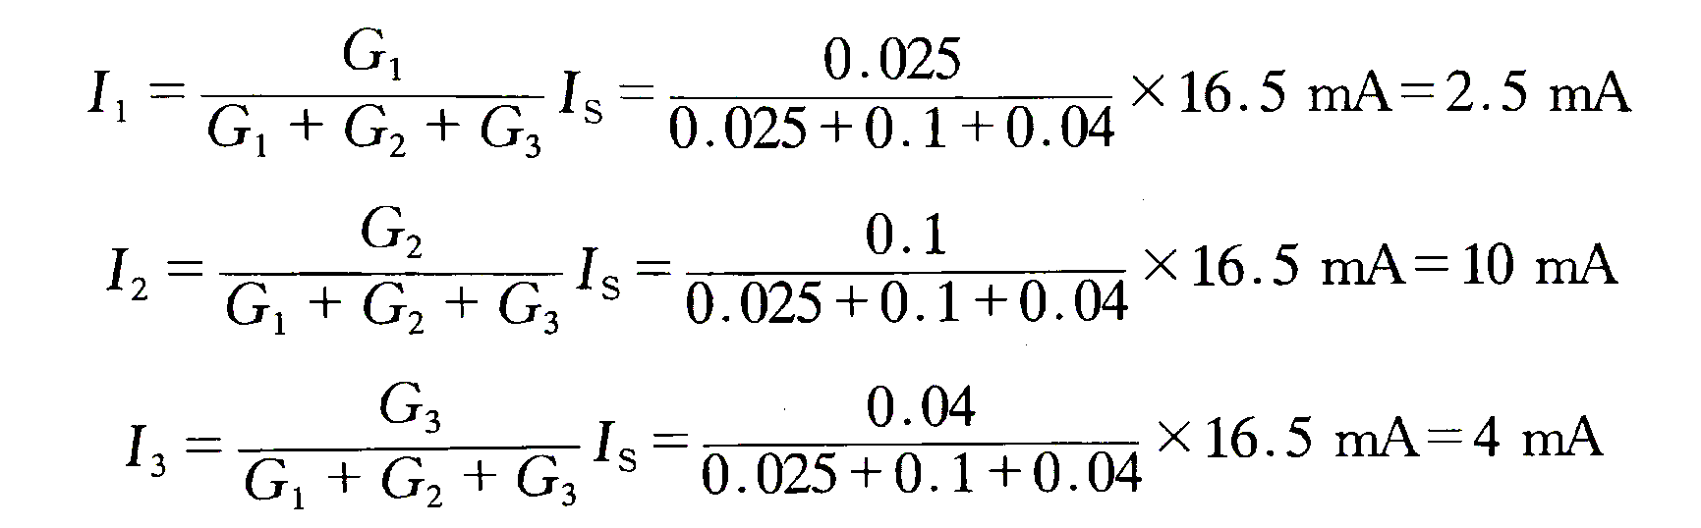
§2-3电阻的串联和并联
例2-1

Slide 8
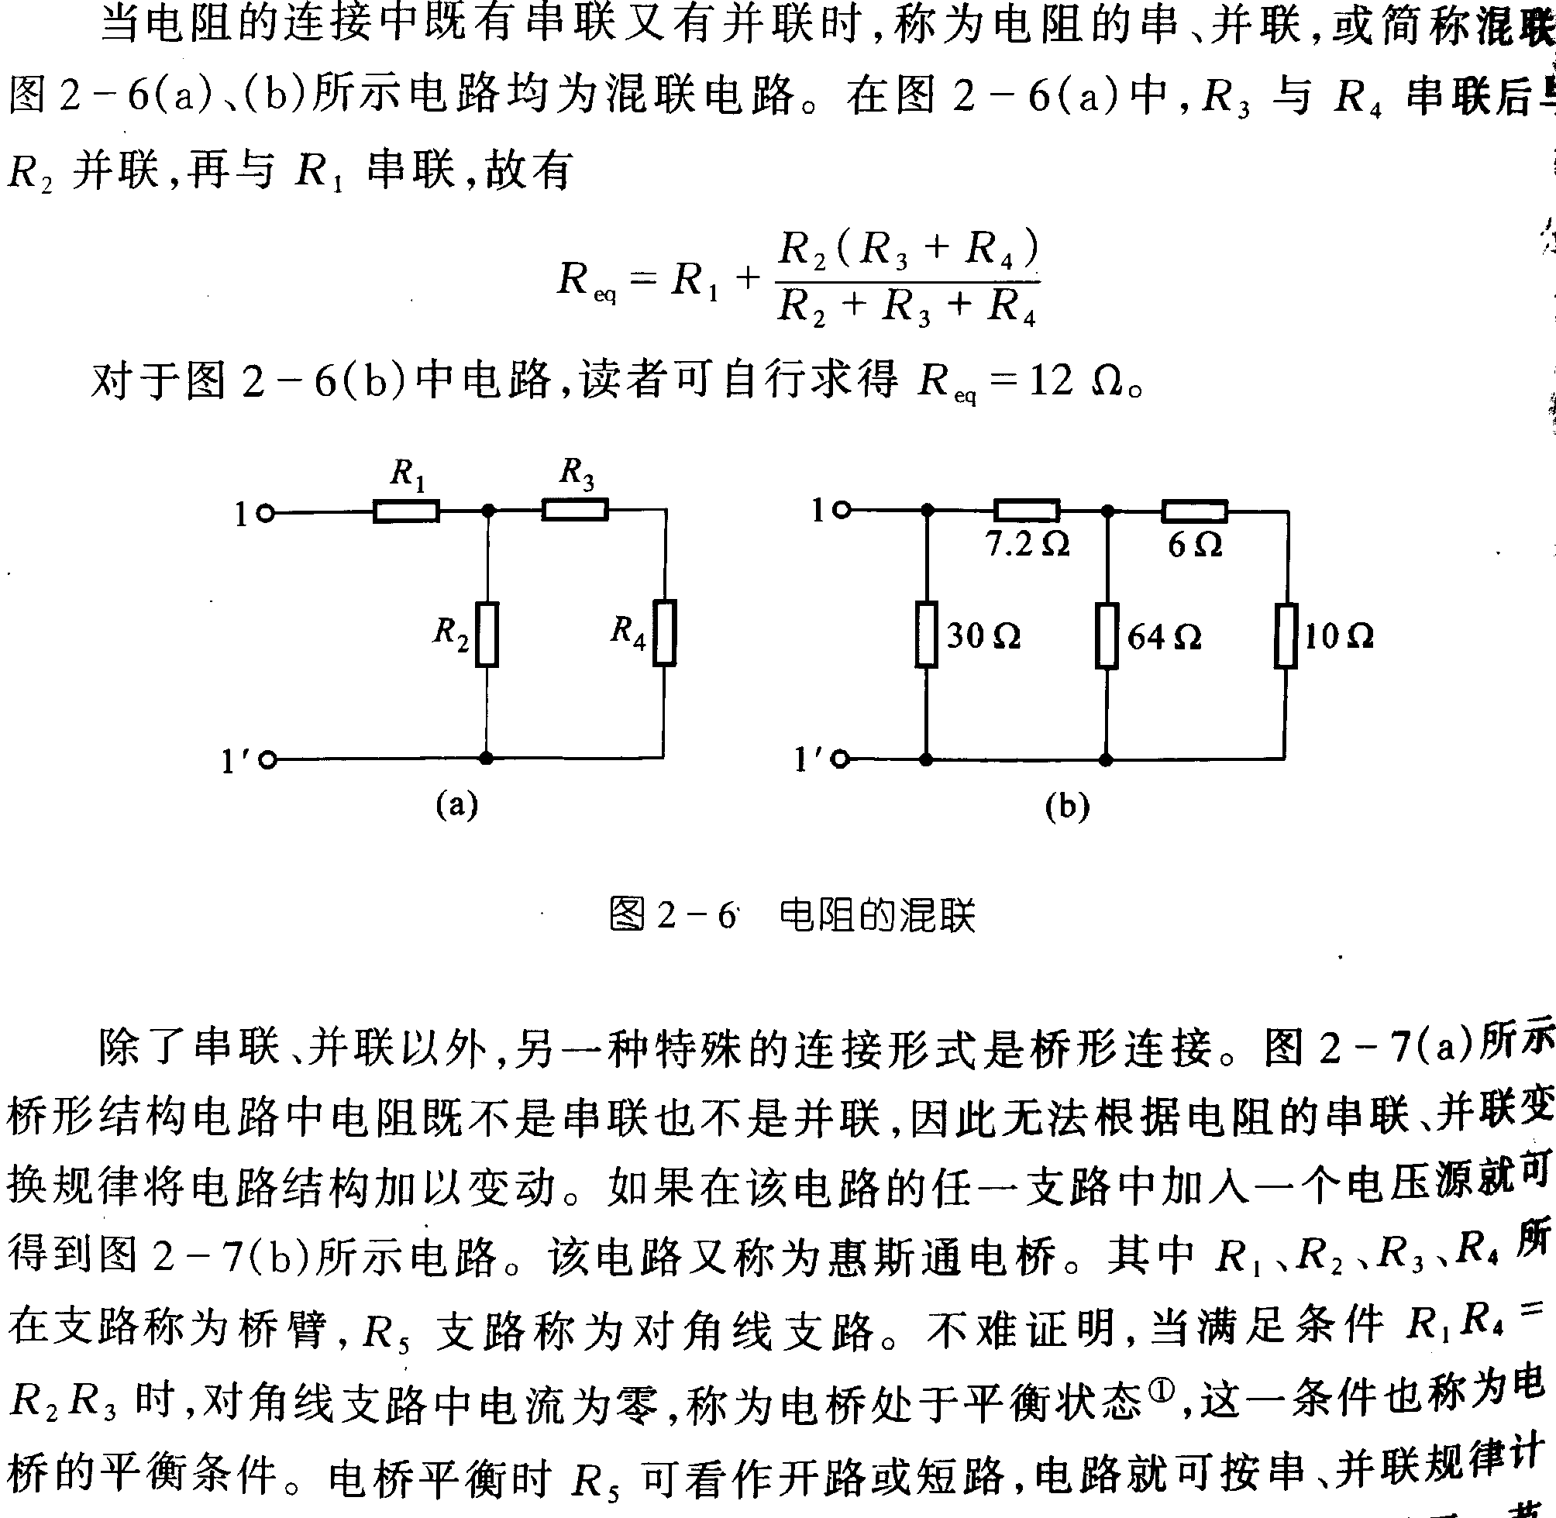
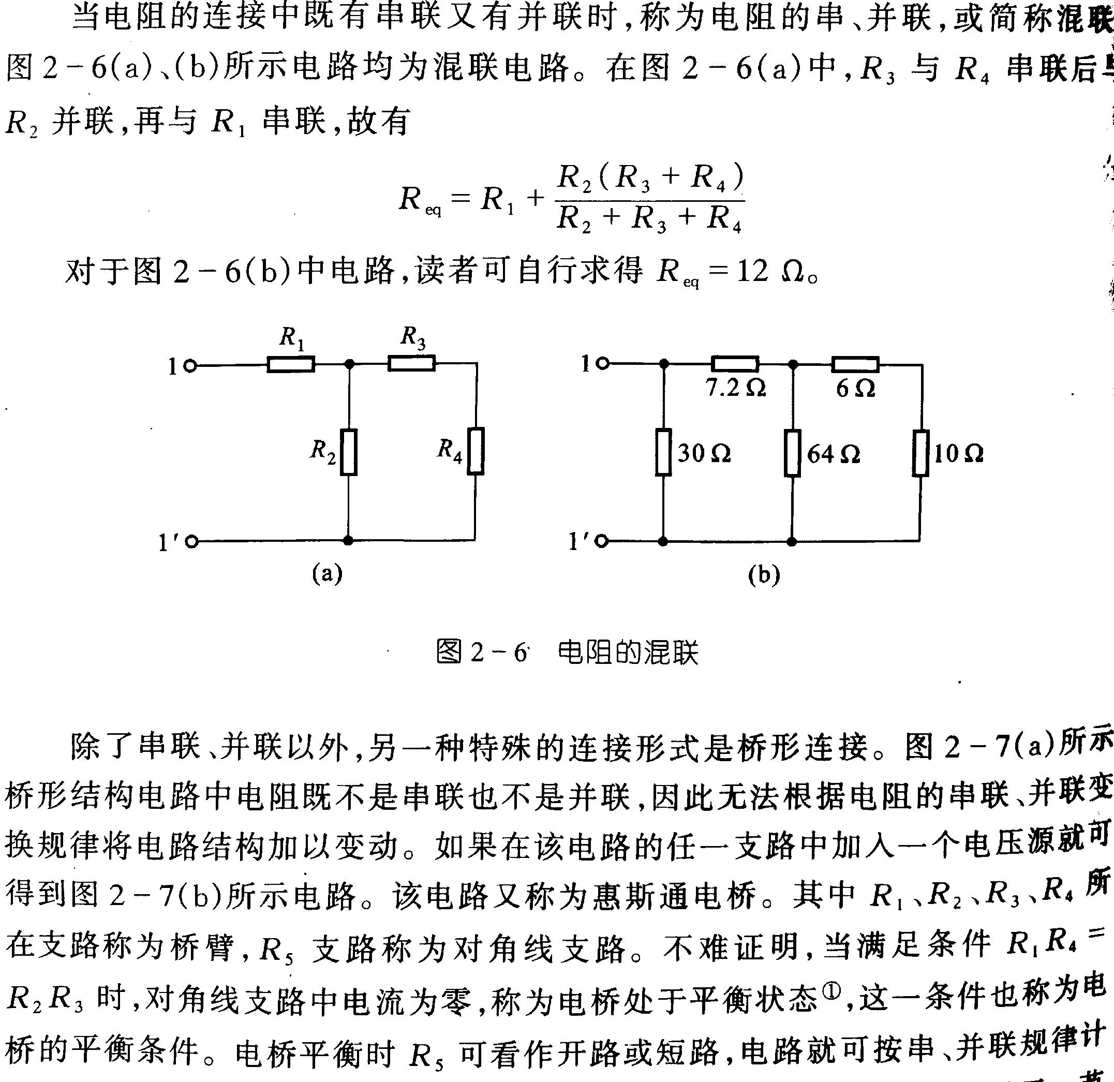
§2-3电阻的串联和并联
既有串联又有并联时，称为电阻的串、并联，或简称混联

Slide 9
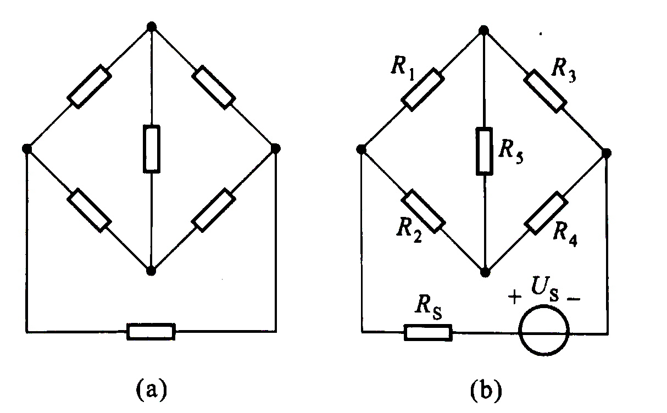
§2-4电阻的Y形和△形联结
桥形连接中的电阻既不是串联也不是并联
使用电阻的Y-△等效变换

Slide 10
§2-4电阻的Y形和△形联结
Y形联结
1
1
R1
R1
2
R2
R3
R2
R3
3
2
3
△形联结
1
1
R12
R31
R31
R12
2
R23
3
2
3
R23

Slide 11
§2-4电阻的Y形和△形联结
电阻的Y形和△形联结之间的转换:
i₁
i'₁
1
1
3
2
3
2
i₃
i₂
i'₃
i'₂
等效：
对应端子间有相同的电压u₁₂ 、u₂₃ 、 u₃₁
流入端子的电流相等：i₁=i'₁ 、 i₂=i'₂ 、 i₃=i'₃
i'₁
i₁
1
1
R1
等效
R31
R12
R3
R2
3
2
3
i₃
i₂
2
i'₃
R23
i'₂

Slide 12
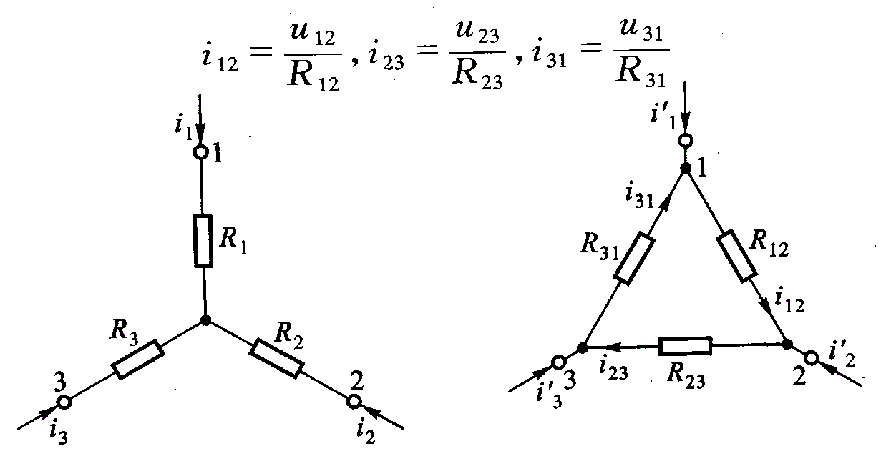

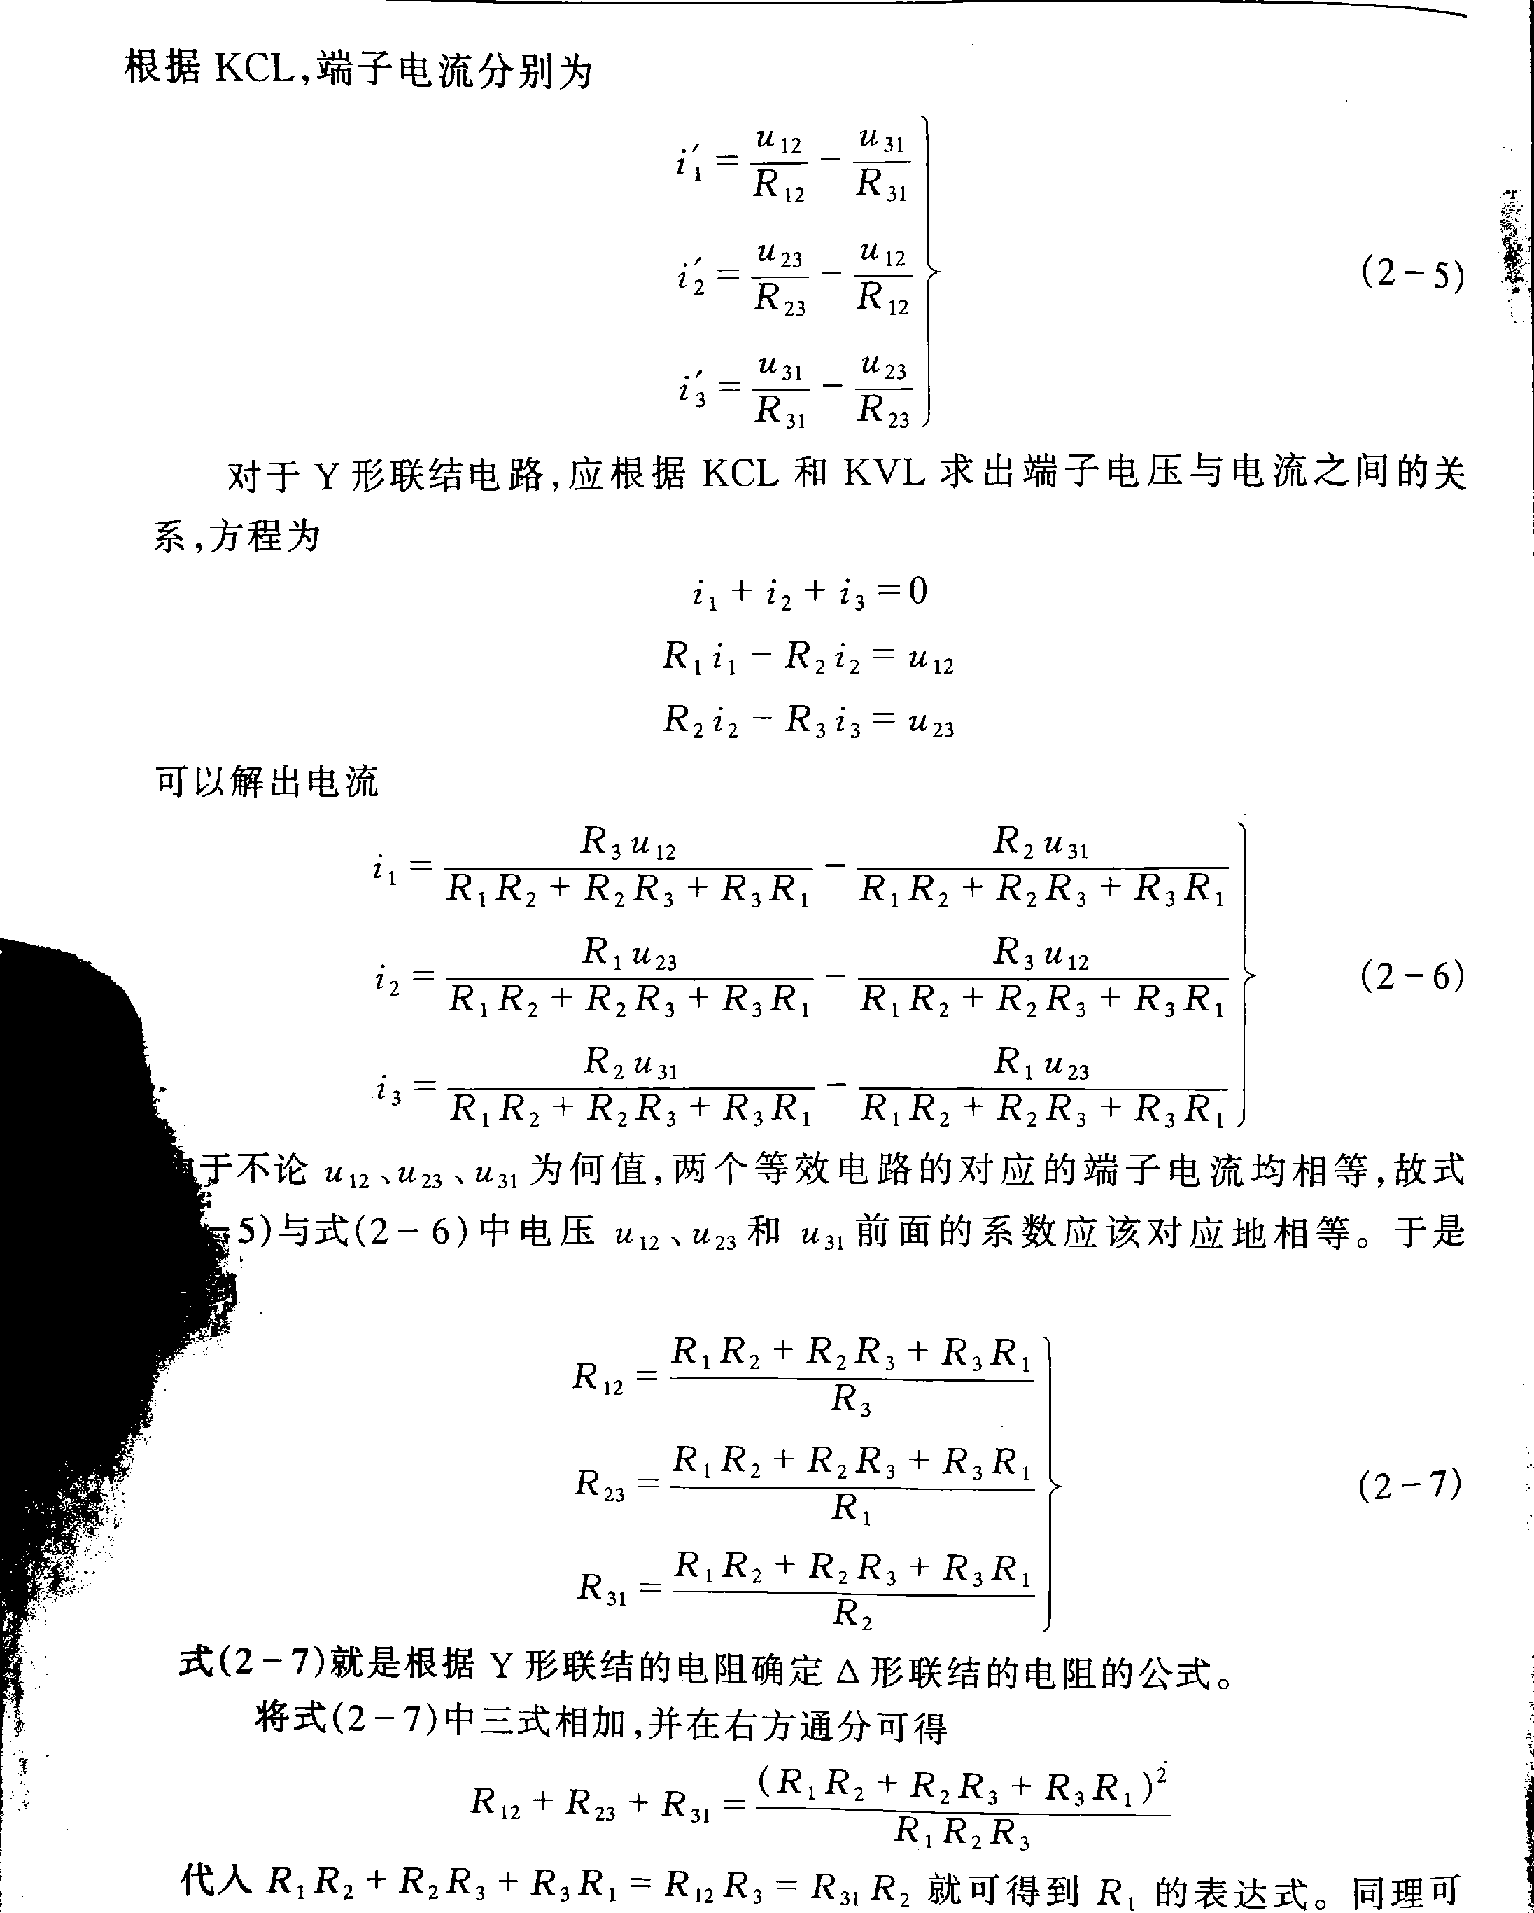

§2-4电阻的Y形和△形联结
电阻的Y形和△形联结之间的转换:

Slide 13
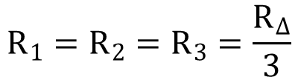
§2-4电阻的Y形和△形联结
电阻的Y形和△形联结之间的转换:
1
1
R1
R31
R12
R3
R2
3
2
R23
3
2
如果R₁₂= R₂₃= R₃₁= R△
得
如果R₁= R₂= R₃= R_{Y}
得R₁₂= R₂₃= R₃₁= 3R_{Y}
$$R_{1}=R_{2}=R_{3}=\frac{R_{∆}}{3}$$

Slide 14
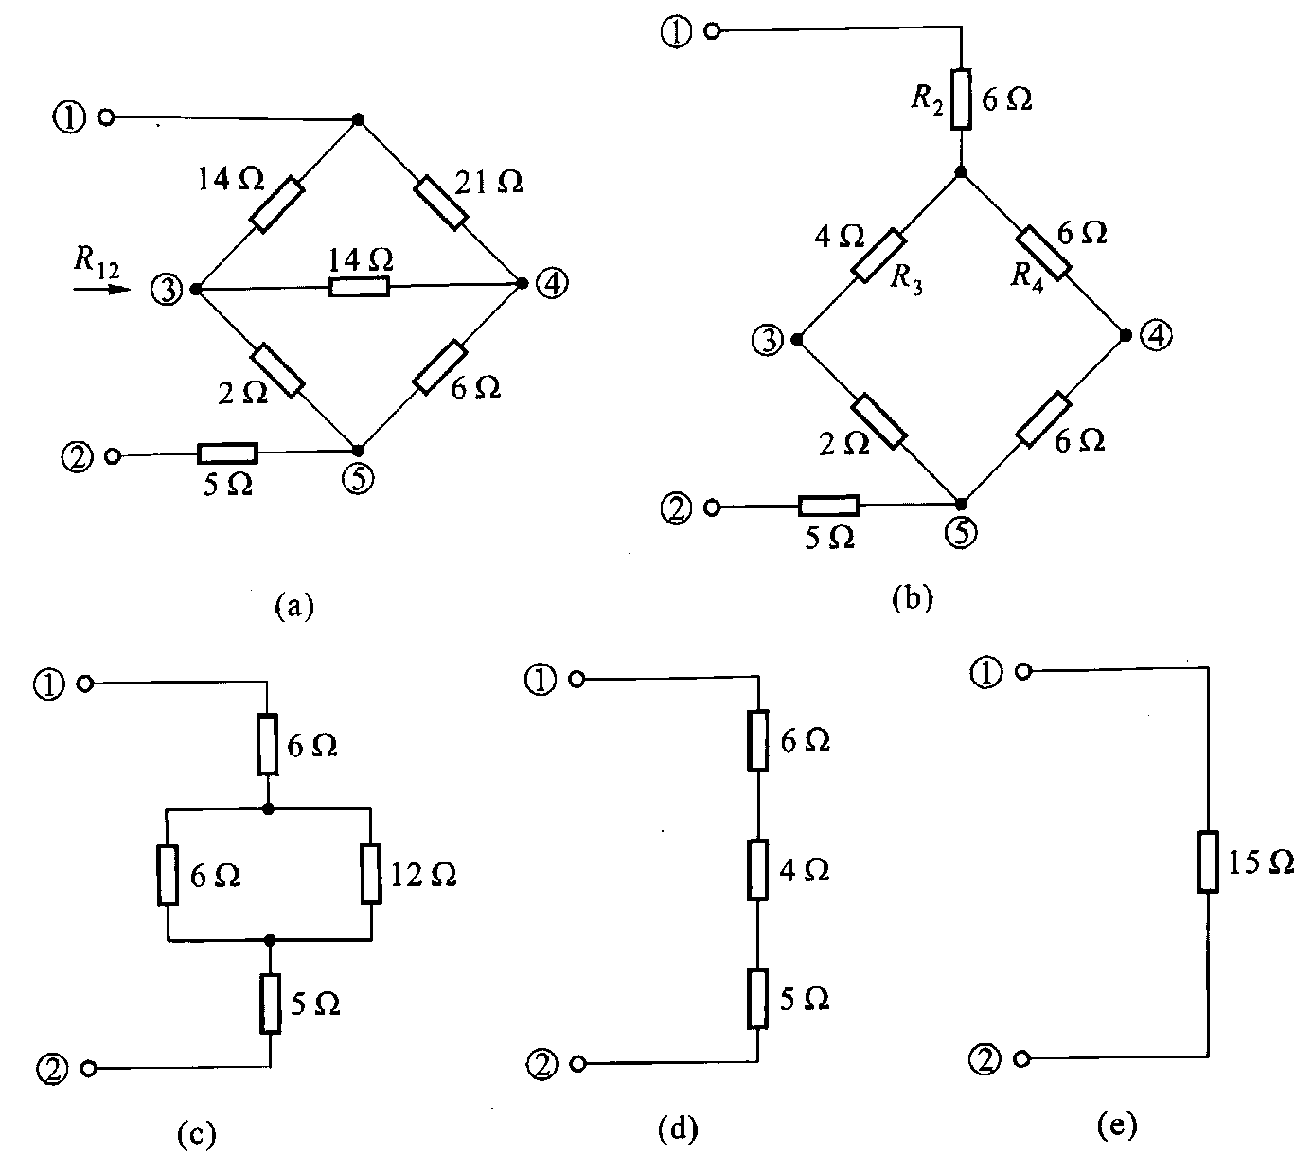
§2-4电阻的Y形和△形联结
例2-2 解法一： △ -> Y

Slide 15


§2-4电阻的Y形和△形联结
例2-2 解法二： Y -> △

Slide 16
§2-5电压源和电流源的串联和并联
电压源的串联
i
+
u_{s1}
-
+
-
+
-
u_{s2}
u_{sn}
+
u_{s}
-
注意：如果u_{sk}与u_{s}的参考方向一致，u_{sk}前面取“+”，不一致时取“-”。

Slide 17
§2-5电压源和电流源的串联和并联
电流源的并联
+
u
i_{s1}
i_{s2}
i_{sn}
-
+
u
i_{s}
-
注意：如果i_{sk}与i_{s}的参考方向一致，i_{sk}前面取“+”，不一致时取“-”。

Slide 18
§2-5电压源和电流源的串联和并联
注意：
只有电压相等、极性一致的电压源才允许并联；
只有电流相等、方向一致的电流源才允许串联；
一个电压源与其他元件并联的支路，可等效为一个电压源；
一个电流源与其他元件串联的支路，可等效为一个电流源；

Slide 19
§2-6 实际电源的两种模型及其等效变换
实际电压源
i
+
开路电压
u
u_{s}
R_{s}
+
R_{L}
u
u_{s}
_
u_{s}/R_{s}
短路电流
_
i
u=u_{s} - R_{s}i
端口的伏安特性曲线
当R_{L}=∞，即开路时，u = u_{s}，称为开路电压；
当R_{L}=0，即短路时，i = u_{s}/R_{s}，称为短路电流；

Slide 20
§2-6 实际电源的两种模型及其等效变换
实际电流源
i
+
开路电压
u
i_{s}/G_{s}
i_{s}
G_{s}
u
R_{L}
i_{s}
短路电流
_
i
i = i_{s} - G_{s}u
端口的伏安特性曲线
当R_{L}=∞，即开路时，u = i_{s} / G_{s} = i_{s}R_{s}，称为开路电压；
当R_{L}=0，即短路时，i = i_{s}，称为短路电流；

Slide 21
§2-6 实际电源的两种模型及其等效变换
两种模型的等效变换
i
+
i
+
R_{s}
i_{s}
+
R_{L}
R_{L}
G_{s}
R_{L}
u
u
u_{s}
_
_
_
u
u
u_{s}
u_{s}=i_{s}/G_{s}
R_{s}=1/G_{s}
i_{s}/G_{s}
u_{s/}R_{s}
等效
i_{s}
i
i

Slide 22
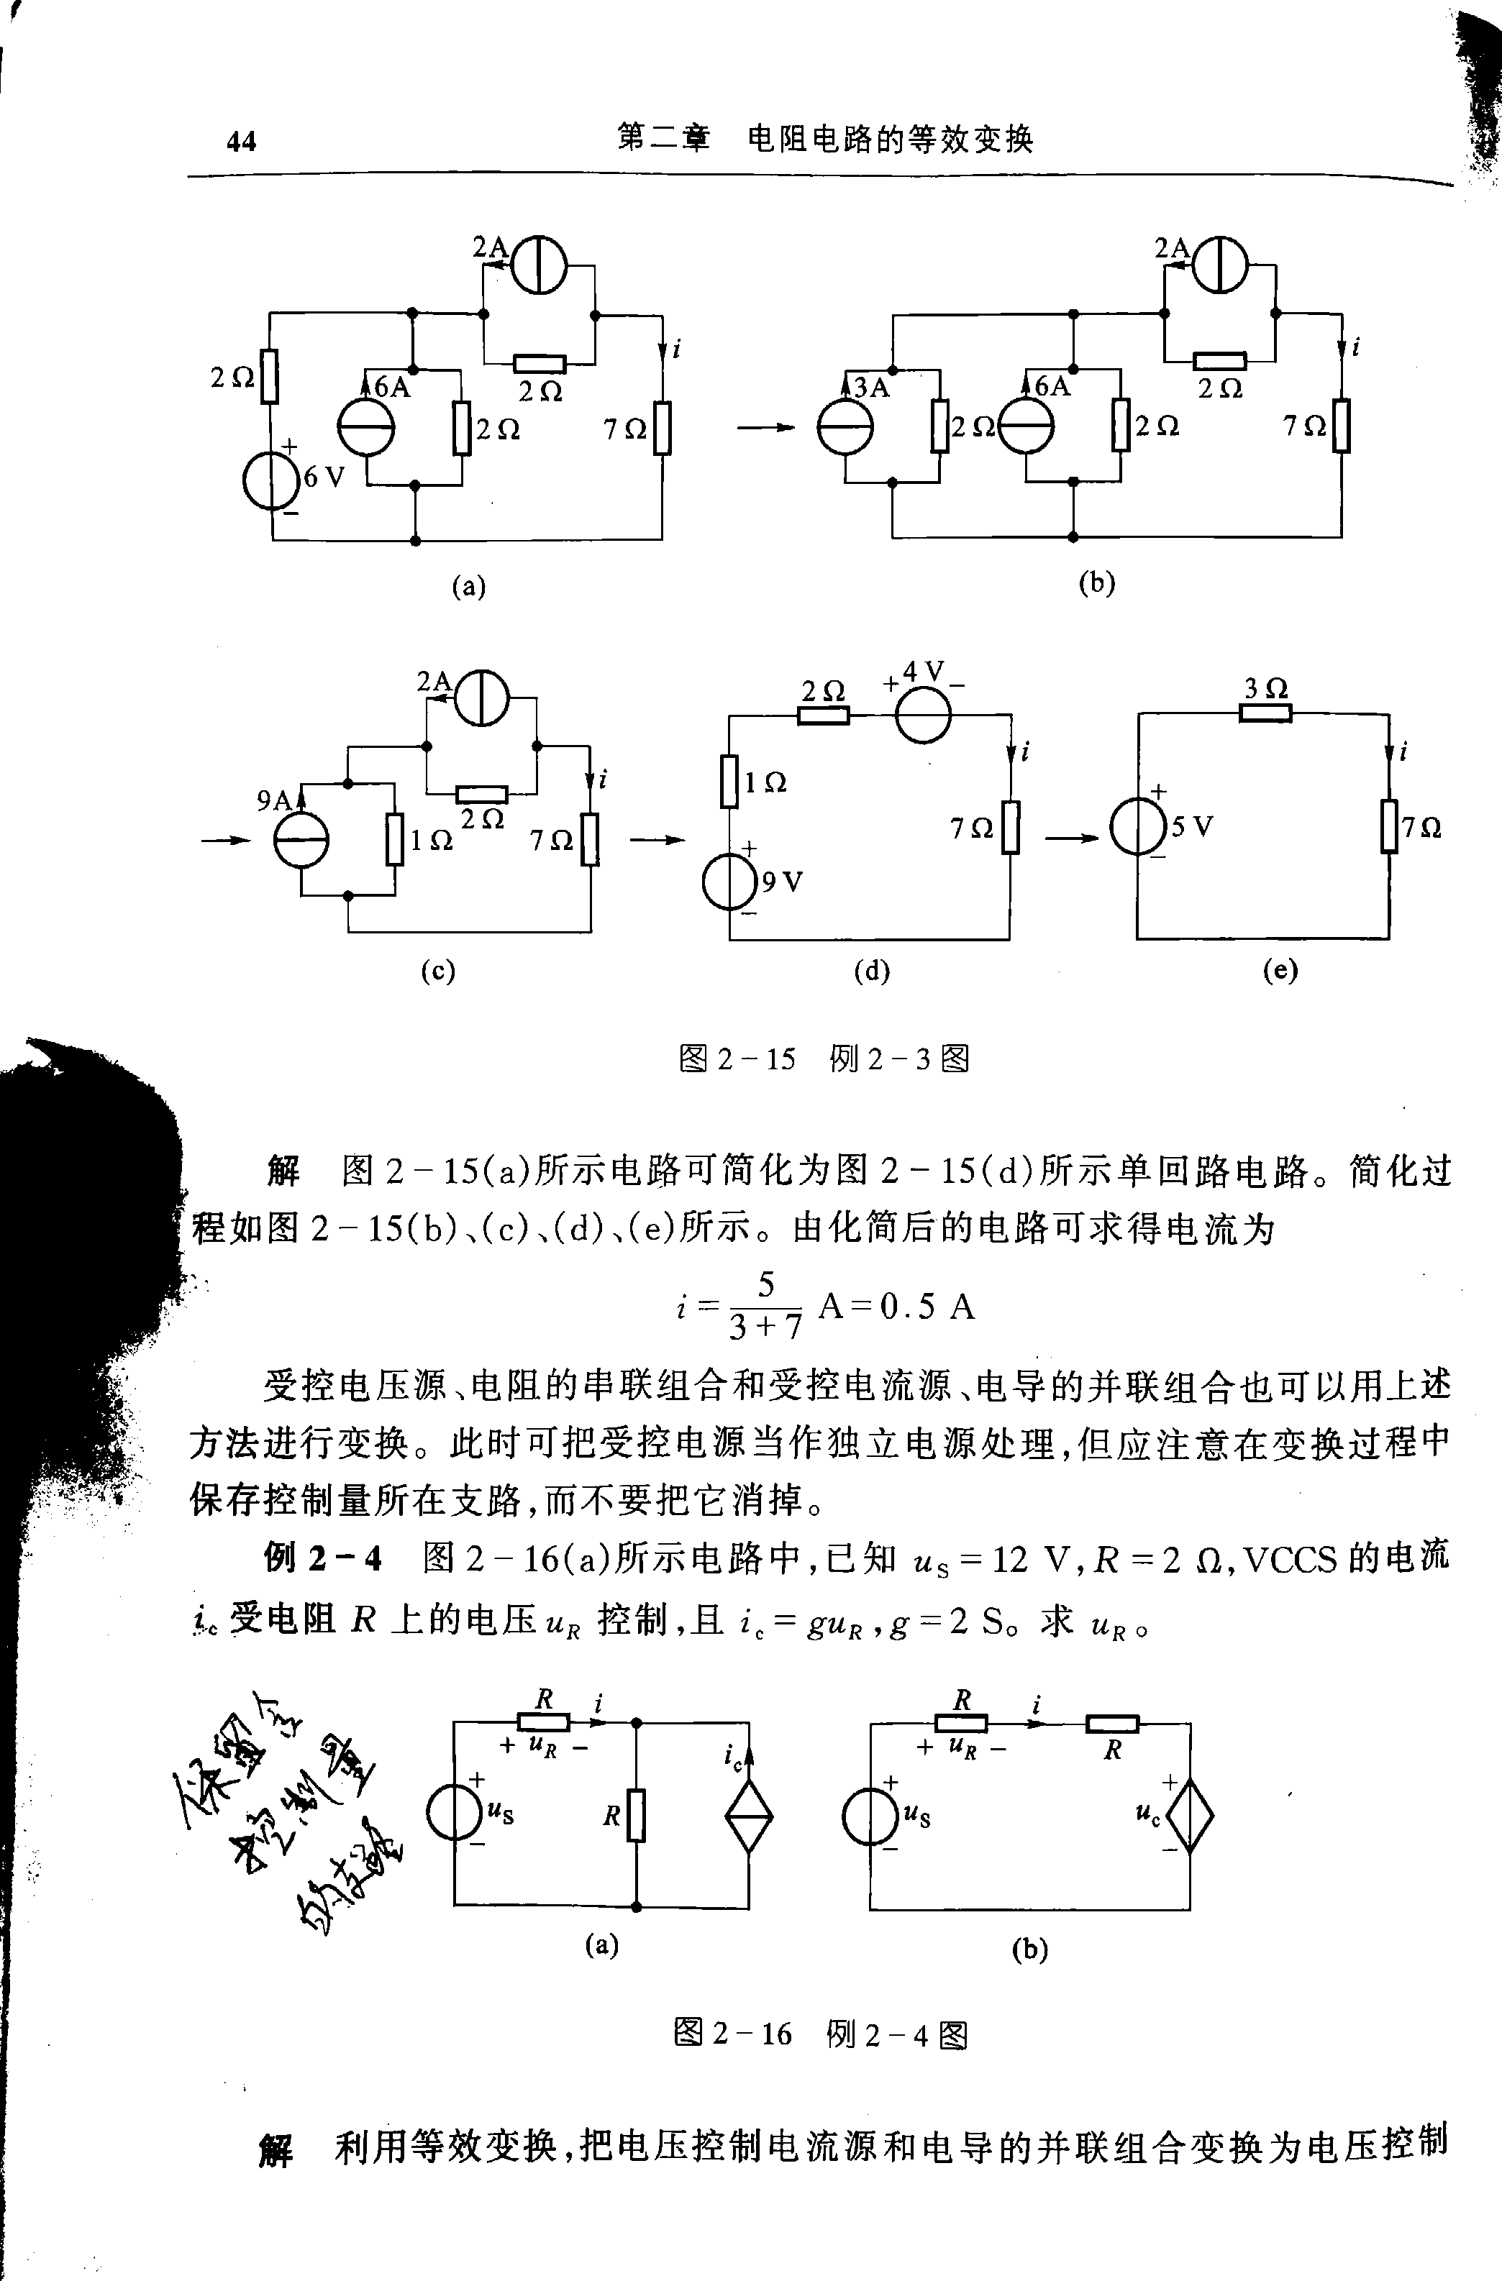
§2-6 实际电源的两种模型及其等效变换
例2-3

Slide 23
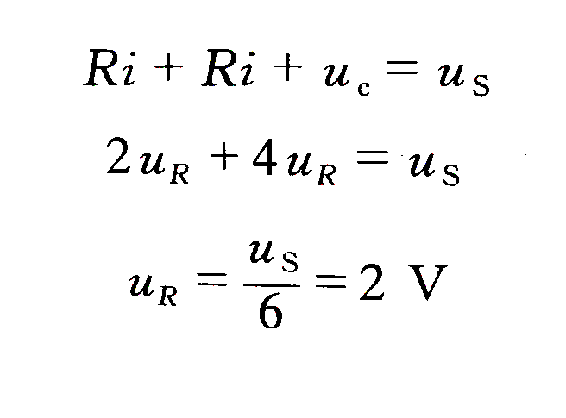
§2-6 实际电源的两种模型及其等效变换
例2-4

Slide 24
§2-7 输入电阻
等效电阻与输入电阻
如果一端口网络内部仅含有电阻，可以利用电阻电路的等效变换，求得它的等效电阻。
如果一端口网络内部除了含有电阻外，还含有控制电源，但不含独立电源，此一端口仍可以等效为一个电阻。一般假设在端口加一电压源u_{s} ，求端口电流i，等效电阻
N
i
+
u_{s}
-
R_{eq}又称为输入电阻。

Slide 25
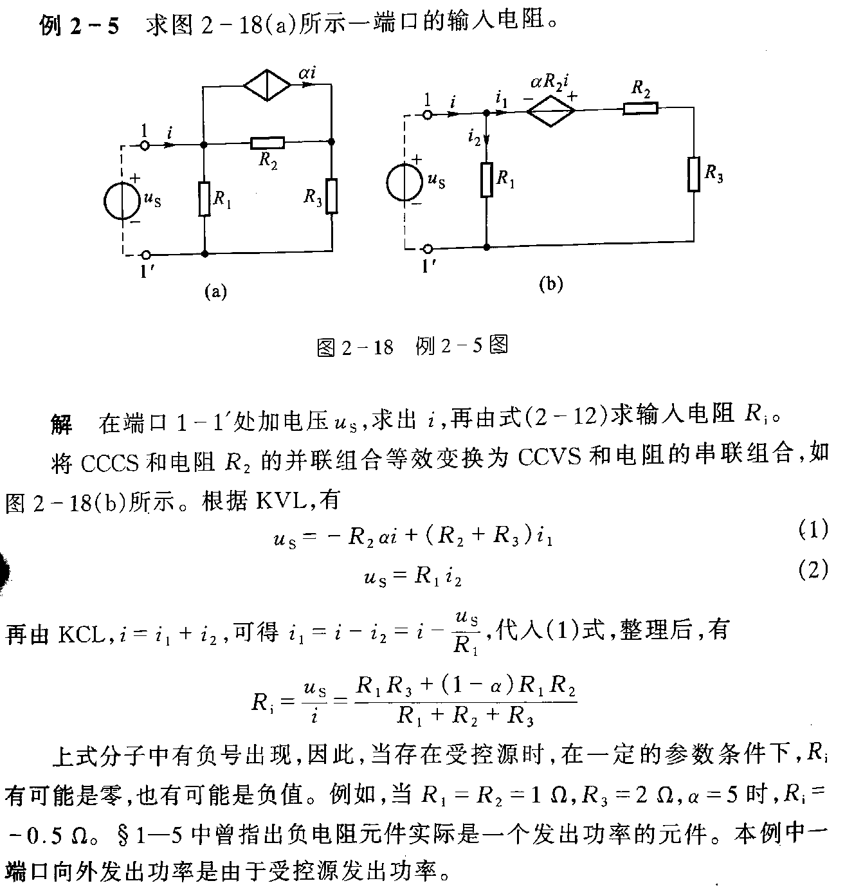
§2-7 输入电阻
例2-5

Slide 26
课后作业
P30 1-18 1-19 1-20
P46
2-5
2-10
2-11
2-13
2-14

